Slide 1

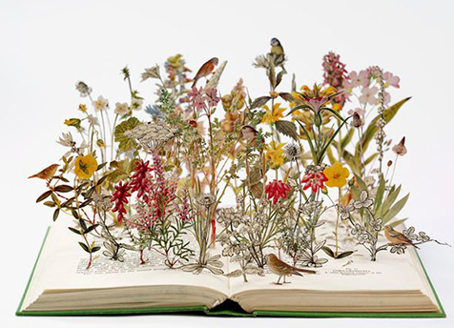
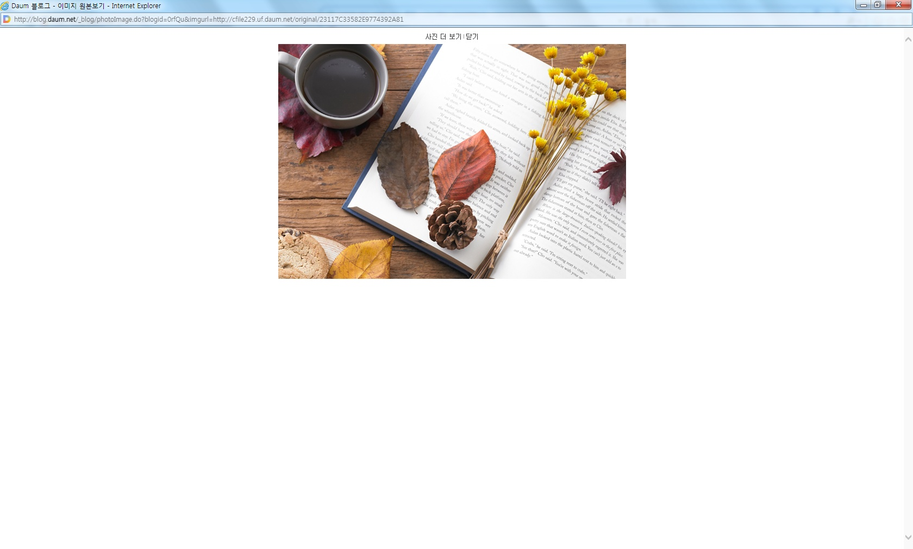
서정 2018
북파워 페스티벌
* 응모대상 : 서정대 재학생
* 응모기간 : 2018.10.04. ~ 2018.10.19.
* 응모방법 : 서정대 교수학습센터
(http://ctl.seojeong.ac.kr/)
* 형식 : 최근 감명 깊게 읽은 글을 소개하고, 독자인 자신을
변화시킨 계기를 소개할 수 있는 산문, 시, 편지 등의 글
* 주제 : 나를 변화시킨 책
* 분량 : 500자 이상
* 시상내역 : 대상(1명, 40만원), 우수상(2명, 25만원)
장려상(3명, 10만원)
* 수상자 발표 : 2018.10.19. (홈페이지 및 개별 연락)
* 시상식 : 2018.10.19. 이후 일정 및 장소 개별 공지

